Slide 1

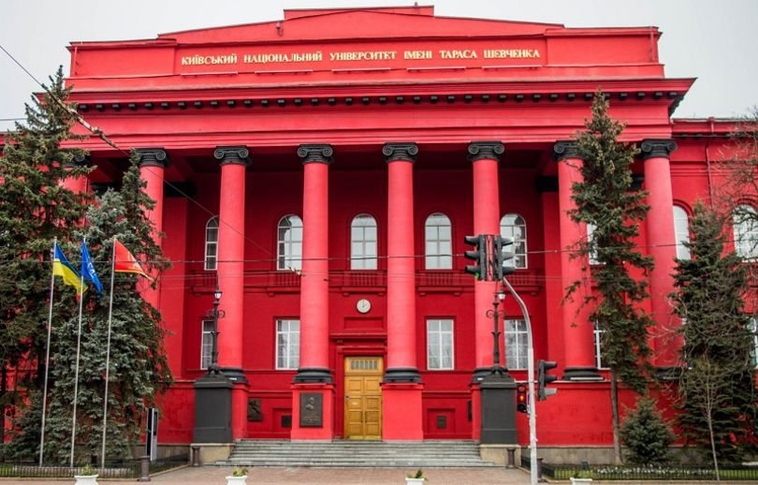
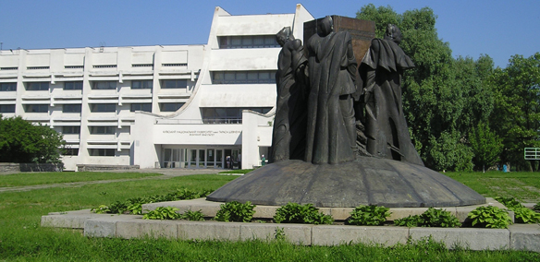
КИЇВСЬКИЙ НАЦІОНАЛЬНИЙ УНІВЕРСИТЕТ ІМЕНІ ТАРАСА ШЕВЧЕНКА
ФІЗИЧНИЙ ФАКУЛЬТЕТ
ФІЗИКА
ОПП «Фізика» (бакалавр) — це можливість здобути фундаментальну освіту, що поєднує класичну фізику, сучасні експериментальні методи та математичні інструменти. Програма для тих, хто хоче розуміти природу, мислити аналітично й бути готовим до викликів науки, технологій та інженерії майбутнього. Якщо вас захоплює світ енергії, матерії, руху, хвиль, світла, простору і часу — ця програма саме для вас!

Slide 2

Для кого ця програма?
Для тих, хто прагне зрозуміти, як влаштований Всесвіт — від елементарних частинок до космічних масштабів.
Для тих, хто любить розв’язувати складні задачі, мислити логічно й бачити суть речей.
Для тих, хто бачить себе в науці, освіті, ІТ, чи високотехнологічному виробництві.
Про програму:
Ключові навички випускника:
Програма готує фахівців із глибокими знаннями сучасної фізики та навичками застосування математичних моделей і цифрових технологій для вирішення складних задач.
Навчальний план поєднує фундаментальні курси з фізики й математики з сучасними інструментами для чисельного моделювання та обробки наукових даних, формуючи аналітичне мислення й наукову гнучкість.
Студенти здобувають експериментальні навички під час роботи в лабораторіях із сучасним обладнанням.
Широкий вибір спеціалізованих блоків охоплює всі напрями сучасної фізики — від нанотехнологій до астрофізики, забезпечуючи гнучкість і можливість індивідуалізації навчання.
Викладачі — активні дослідники-практики, які навчають сучасним підходам і підтримують студентів у стажуваннях та наукових проєктах.
Розуміє фізичні закони та вміє застосовувати їх у реальному світі.
Створює та аналізує фізичні моделі.
Обробляє експериментальні й чисельні дані, використовує ШІ
Працює над новітніми матеріалами й технологіями.
Виконує наукові дослідження в лабораторіях та комп’ютерних середовищах.
Вміє працювати в команді та в міжнародному середовищі.
Високоякісно презентує результати досліджень.

Slide 3







Варіанти кар'єри
🔬 Науковець-дослідник. Працює в наукових установах або університетах, досліджує фундаментальні та прикладні фізичні процеси.
⚙️ Інженер-дослідник. Розробляє нові технології, прилади та матеріали у науково-технічних лабораторіях або R&D-відділах компаній.
💻 Фахівець з обчислювального моделювання. Моделює фізичні явища у складних системах — від наноматеріалів до кліматичних процесів.
🧠 Аналітик даних / Data Scientist. Аналізує великі обсяги наукових або промислових даних, застосовує машинне навчання, математичні моделі та глибокі знаннями фізичних процесів.
🛰 Фахівець у високотехнологічних проєктах. Бере участь у міжнародних наукових або інженерних колабораціях у сферах високих технологій, зокрема космосу, енергетики, біомедицини.
📚 Викладач / освітній консультант.
Передає знання наступним поколінням у школах, коледжах або займається науково-популярною діяльністю.

Slide 4
Навчальний план ОПП «Фізика»
1 семестр
2 семестр
3 семестр
4 семестр
5 семестр
6 семестр
7 семестр
8 семестр
Механіка
Молекулярна фізика
Електрика та магнетизм
Оптика
Атомна фізика
Фізика ядра та елемент. частинок
Астрономія
Програмування
Класична механіка
Квантова механіка
Електродинаміка
Термодинаміка та статистична фізика
Кваліфікаційна робота бакалавра
Математичний аналіз
Математична фізика
Лінійна алгебра та аналіт. геометрія
Теорія функцій компл. змінної
Теорія ймовірності
ВИБІРКОВІ БЛОКИ
"Квантова теорія поля та космомікрофізика"; "Квантові комп’ютери, обчислення та інформація" ; "Комп’ютерна фізика матеріалів"; "Молекулярна фізика"; "Теоретична фізика"; "Фізика високих енергій"; "Фізика космосу"; "Фізика металів"; "Фізика наносистем"; "Фізичне матеріалознавство" ; "Фотоніка, нано- та біофотоніка"; "Фундаментальна медична фізика"; "Ядерна енергетика"
Диференційні рівняння
Основи векторного та тензор. аналізу
Основи електроніки
Методи обчислень
Навчальна практика за фахом
Соціально-політичні студії
Іноземна мова
Вибрані розділи трудового права
Вступ до університ. студій
Укр. та зарубіжна культура
Базова військова підготовка
Безпека життєдіяльності
Філософія

